Slide 1

Chào mừng các con đến với tiết học vần

Slide 2


KHÔÛI ÑOÄNG
Notes:
2

Slide 3


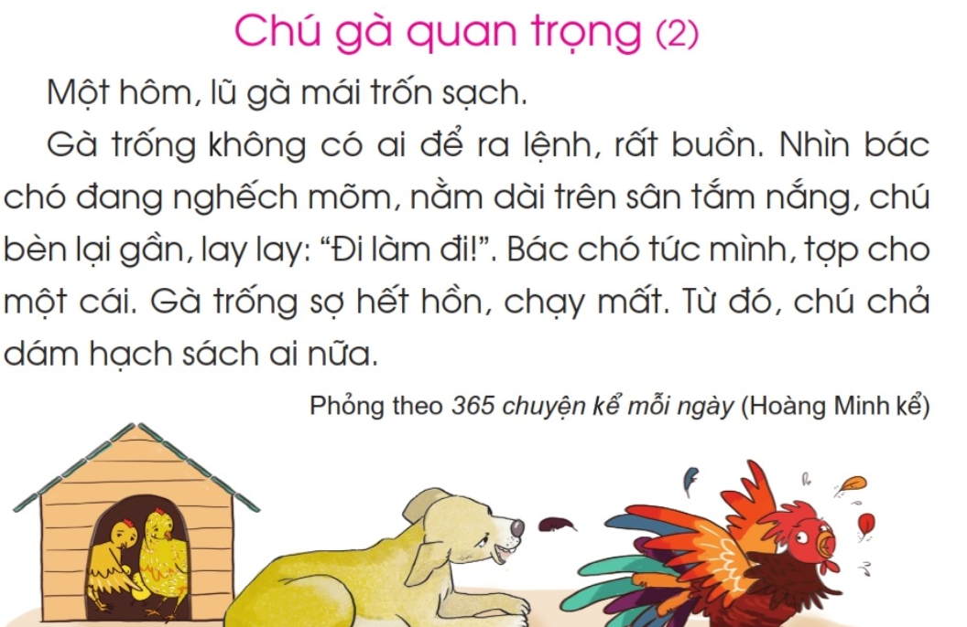
Đọc bµi tËp ®äc:

Slide 4

Thư giãn

Slide 5

Thứ ngày tháng năm 2021
Tiếng Việt
oi – ©y
Bài 100:
oi
©y

Slide 6

1. Làm quen
Em h·y ph©n tÝch vµ ®¸nh vÇn
oi
o
i
o – i - oi
voi
con voi
v
oi
vê - oi - voi

Slide 7

1. Làm quen
Em h·y ph©n tÝch vµ ®¸nh vÇn
©y
©
y
c©y dõa
© - y - ©y
c©y
c
­©y
cê - ©y - c©y
Notes:
7

Slide 8


Slide 9
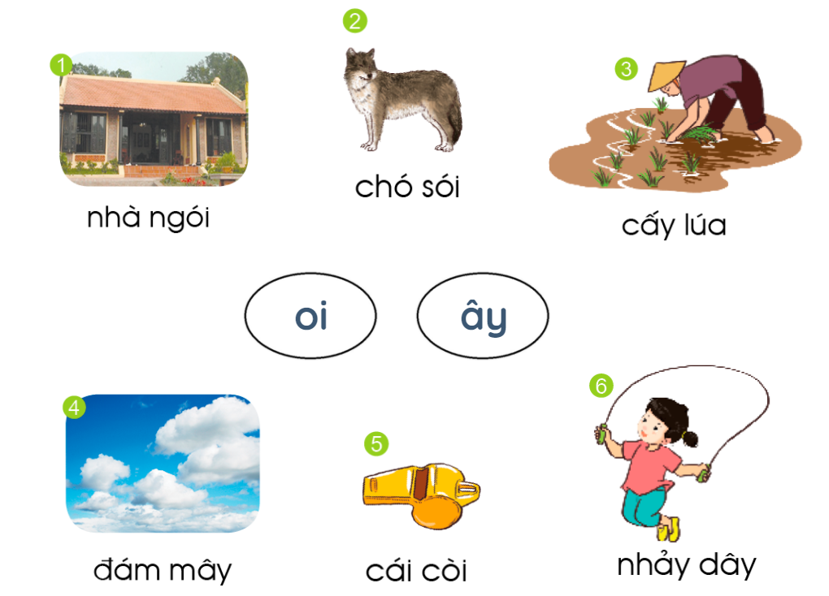

Slide 10


Tìm các tiếng có chứa vần oi?

Slide 11
Tìm các tiếng có chứa vần ©y.

Slide 12
Giải lao

Slide 13


Slide 14

Giải nghĩa từ khó
NÖn: ®¸nh thËt m¹nh , thËt ®au.

Slide 15

1
2
3
5
4
6

Slide 16

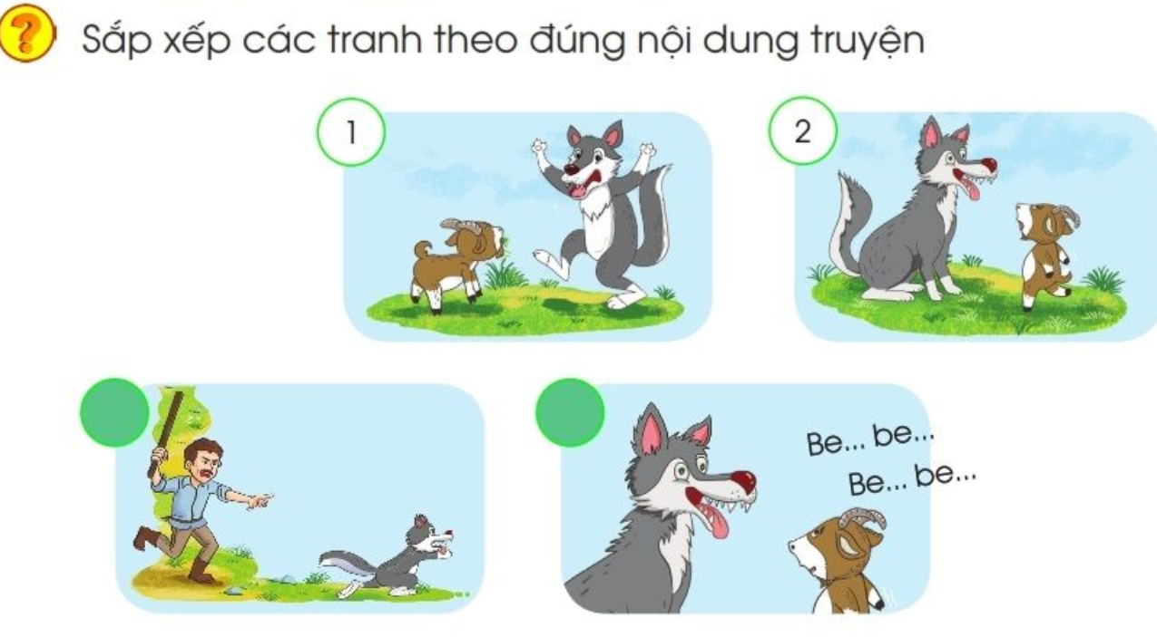
4
3

Slide 17


4. Tập viết

Slide 18


HẸN GẶP LẠI

